Slide 1
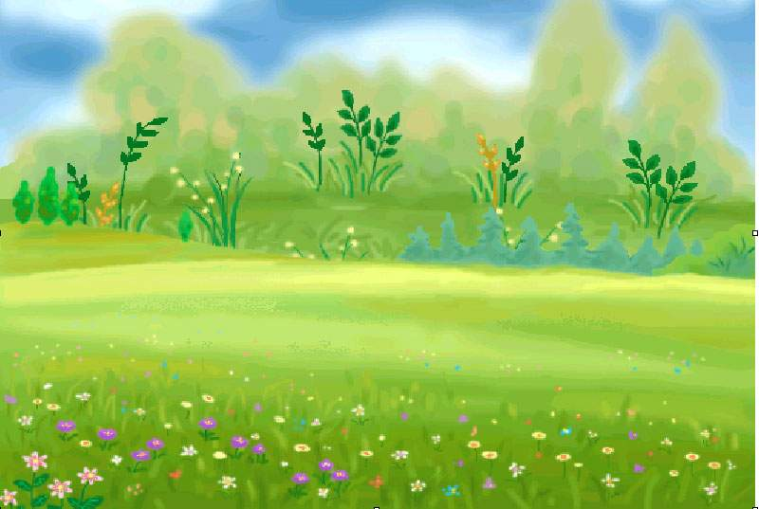

蚂蚁和蝈蝈

Slide 2
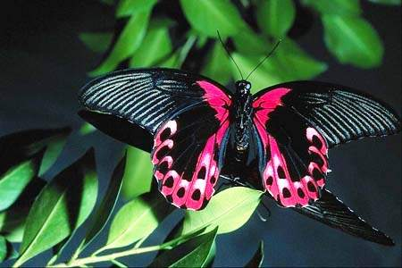
húdié
蝴蝶

Slide 3
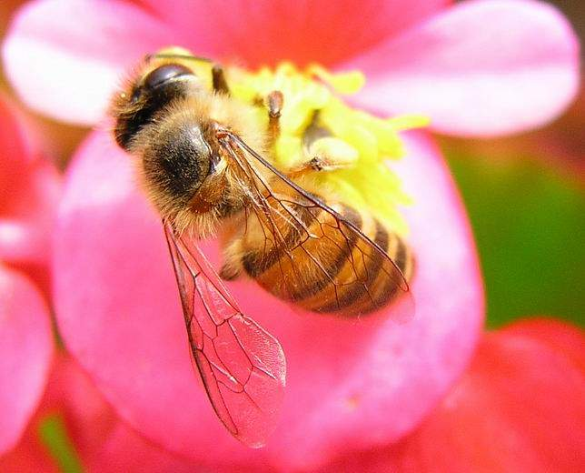
mìfēng
蜜 蜂

Slide 4
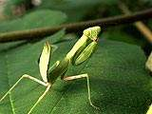
tángláng
螳 螂

Slide 5
蝴蝶 蜜蜂 螳螂

Slide 6
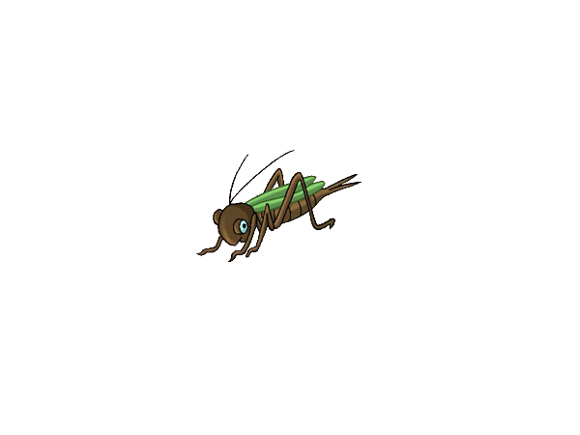
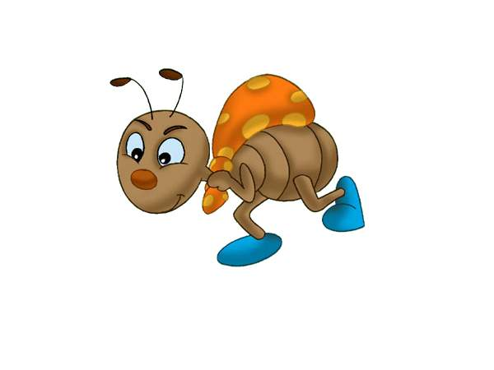
mǎmǐ
蚂 蚁
guōguo
蝈蝈
和

Slide 7


Slide 8
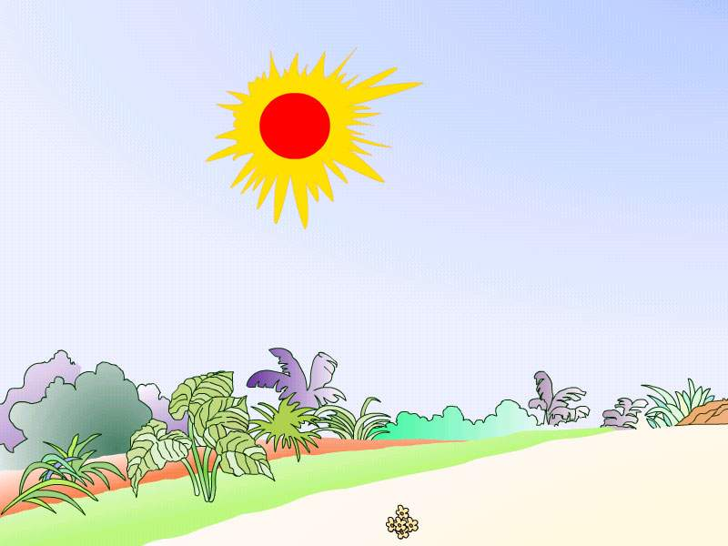
夏天
真热。

Slide 9
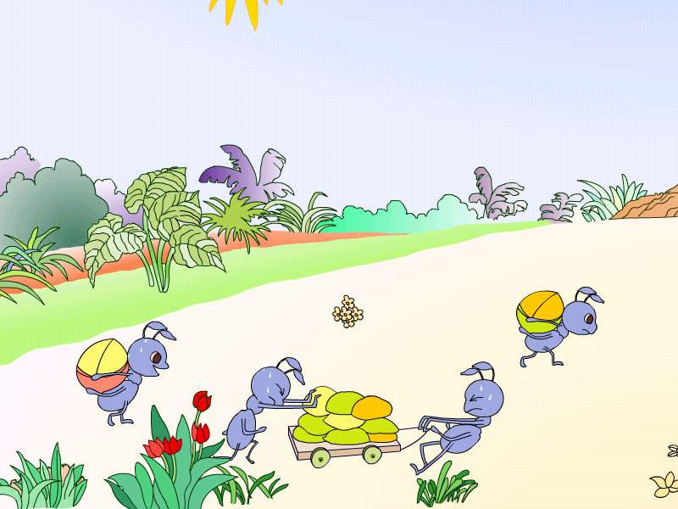
liángshi
一群蚂蚁在搬粮食。
他们有的背，有的
拉，个个满头大汗。
他们有的( )，有的( )，个个满头大汗。

Slide 10
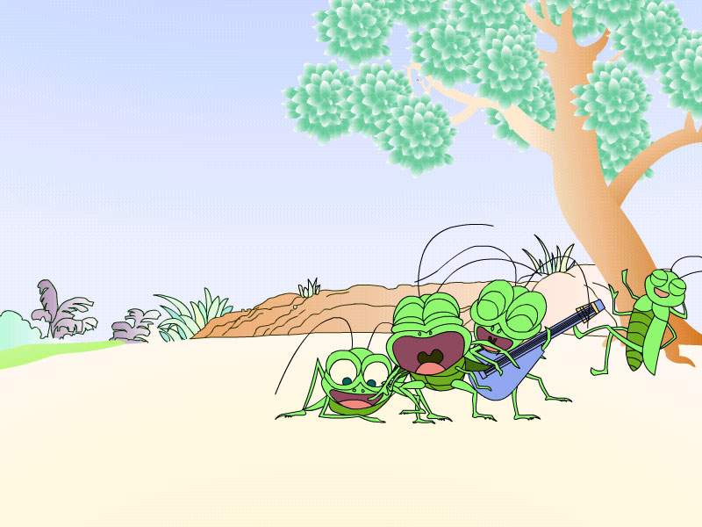
他们躲到大树下乘凉，
有的唱歌，有的睡觉，
个个自由自在。

Slide 11
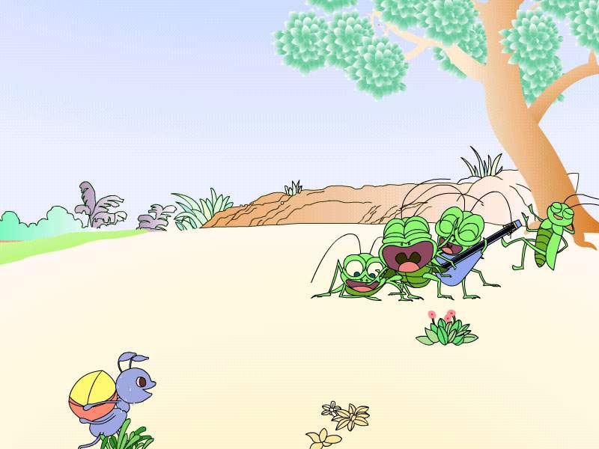
几只蝈蝈看到了，都笑蚂蚁是傻瓜。

Slide 12

冬天到了，西北风呼呼地刮起来。

Slide 13
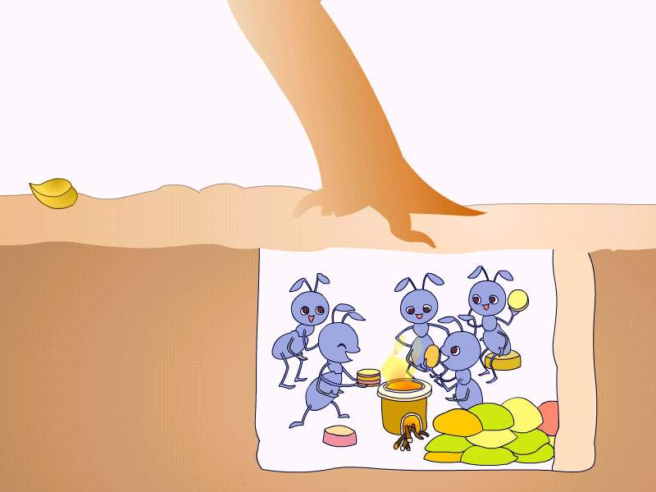
蚂蚁躺在装满粮食的洞里过冬了。
冬天，蚂蚁们有的（ ），有的（ ），个个（ ）。

Slide 14
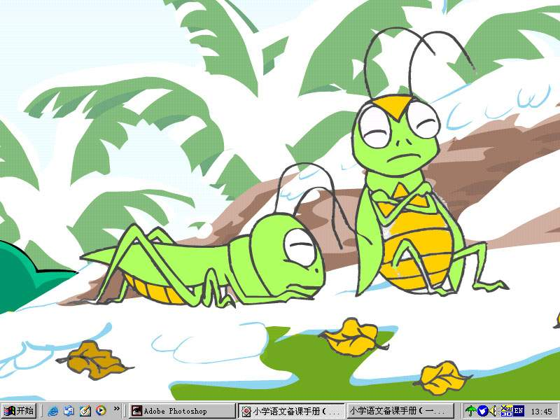
蝈蝈又冷又饿，再也神气不起来了。
冬天，蝈蝈们有的（ ），
有的（ ），个个（ ）。

Slide 15
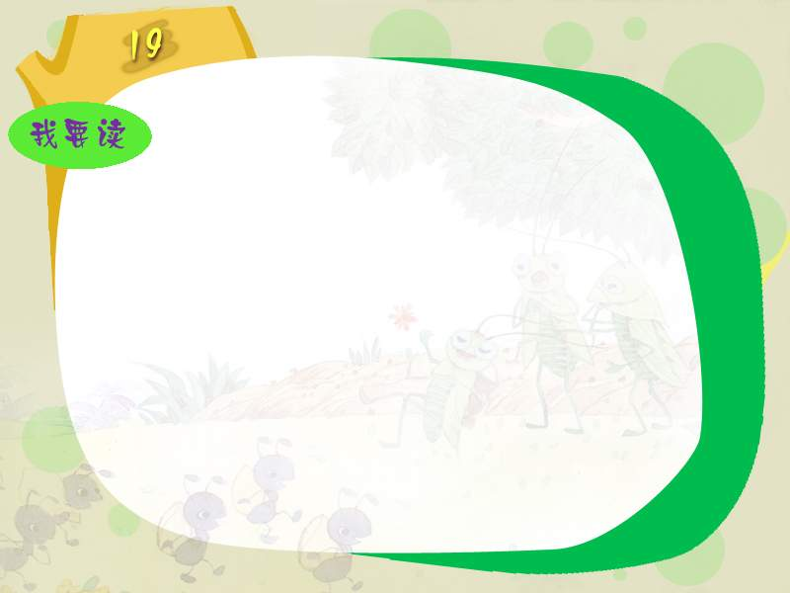
三字经
烈日下，小蚂蚁，搬粮食；绿蝈蝈，忙乘凉。
北风吹，勤蚂蚁，多幸福；懒蝈蝈，被饿死。
小朋友，学蚂蚁，爱劳动；展未来，生活美。

